Slide 1
Δραστηριότητες από τον κόσμο της Φυσικής
Ιδιότητες νερου
Τηξη, πηξη, εξαερωση, εξατμιση, υγροποιηση

Slide 2
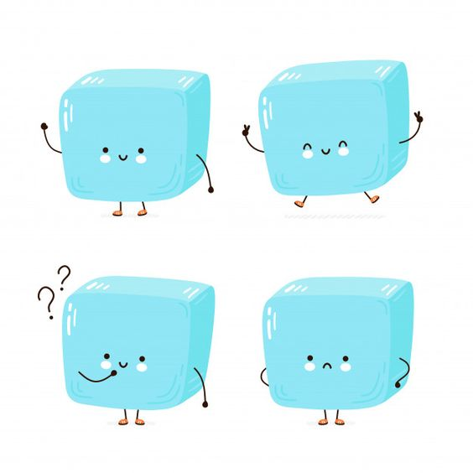
1η δραστηριότητα (εισαγωγή στο πλαίσιο των δραστηριοτήτων)
Θα παρουσιάσουμε το παραμύθι που έχει ως ήρωα ένα παγάκι και μας δείχνει το ταξίδι του. Μέσα από το παραμύθι προσεγγίσαμε τις έννοιες Τήξη, Πήξη, Εξαέρωση, Εξάτμιση και Υγροποίηση. Το παγάκι στην διάρκεια της ιστορίας άλλαξε μορφές, Στην αρχή ήταν ένας συμπαγής, παγωμένος, τετράγωνος κύβος, μετά έλιωσε και έγινε νερό, μετά εξατμίστηκε, υγροποιήθηκε ξανά και έγινε πάλι παγάκι.
Αφού τελειώσει το παραμύθι, ρωτάμε τα παιδιά αν θέλουν να ακουλουθήσουμε το ταξίδι του Πάκη παγάκι.

Slide 3
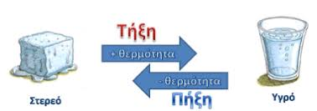
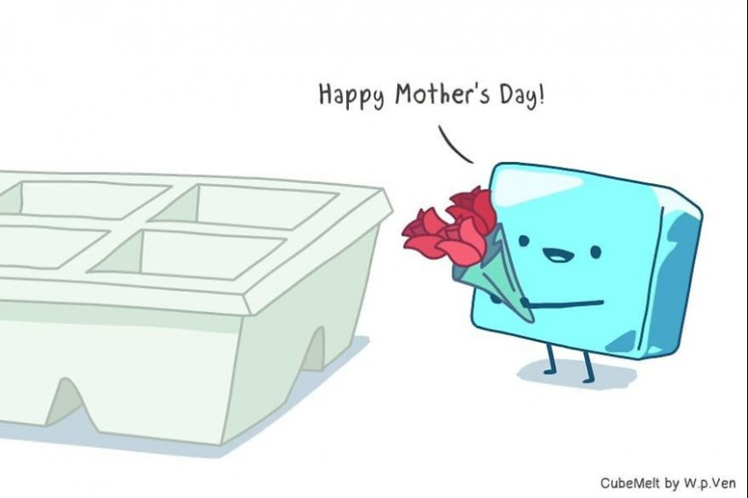
2η δραστηριότητα (Πείραμα 1ο): ΠΗΞΗ
Υλικά
Περιγραφή δραστηριότητας
Συμπέρασμα
Νερό
Μια κατάψυξη
ΠαγΟθήκΗ
Αφού συμφωνήσουμε με τα παιδιά να ακολουθήσουμε την ιστορία του Πάκη, τους κάνουμε την εξής ερώτηση: Πώς μπορούμε να φτιάξουμε τον Πάκη; Αφού μας απαντήσουν τοποθετούμε το μπολ στην κατάψυξη, περιμένουμε να δούμε τι θα γίνει. Ταυτόχρονα ακούμε τις υποθέσεις των παιδιών. Στο τέλος, θα αφήσουμε τα παιδιά να πειραματιστούν με τη παγοθήκη
Το νερό στη παγοθήκη που τοποθετήσαμε στην κατάψυξη, έγινε στερεό, πάγωσε/έπηξε.
Το στερεό νερό το ονομάζουμε πάγο. Η διαδικασία ονομάζεται πήξη.

Slide 4
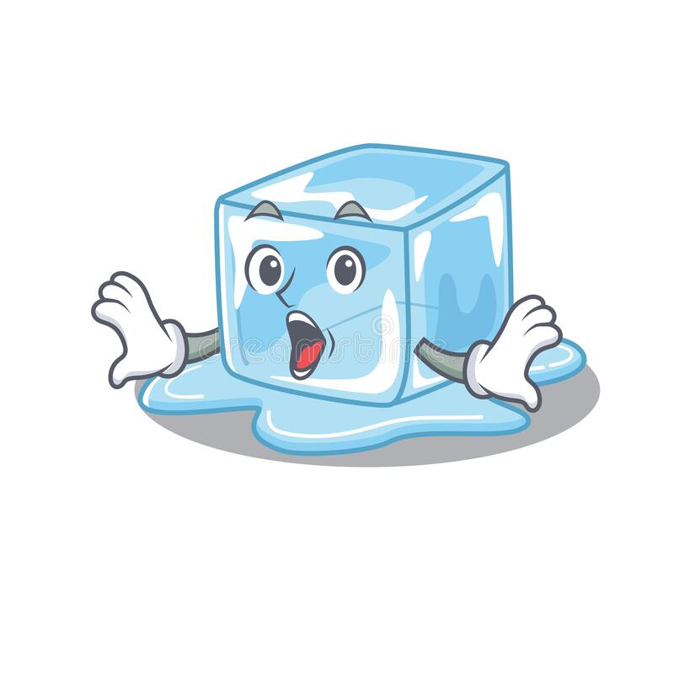
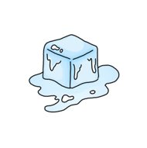
3η δραστηριότητα (Πείραμα 2ο) ΤΗΞΗ
Περιγραφή δραστηριότητας
ΠΡΟΧΩΡΑΜΕ ΣΤΗ ΣΥΝΕΧΕΙΑ ΤΗΣ ΠΕΡΙΠΕΤΕΙΑΣ ΤΟΥ ΠΑΚΗ ΤΟΠΟΘΕΤΩΝΤΑΣ ΤΟ ΜΠοΛ ΜΕ ΤΟ ΠΑΓΑΚΙ ΕΞΩ ΣΤΟΝ ΗΛΙΟ, ΕΝΩ ΤΑ ΥΠΟΛΟΙΠΑ ΠΑΓΑΚΙΑ ΘΑ ΜΕΙΝΟΥΝ ΣΤΗ ΚΑΤΑΨΥΞΗ. ΕΠΕΙΤΑ, ΚΑΝΟΥΜΕ ΤΙΣ ΕΞΕΙΣ ΕΡΩΤΗΣΕΙΣ ΣΤΑ ΠΑΙΔΙΑ: ΤΙ ΘΑ ΣΥΜΒΕΙ ΣΤΟ ΠΑΓΑΚΙ ΠΟΥ ΕΙΝΑΙ ΕΞΩ; ΤΙ ΘΑ ΣΥΜΒΕΙ ΣΤΑ ΥΠΟΛΟΙΠΑ ΠΑΓΑΚΙΑ ΠΟΥ ΘΑ ΠΑΡΑΜΕΙΝΟΥΝ ΣΤΗΝ ΚΑΤΑΨΥΞΗ;
ΥΛΙΚΑ
ΜΠοΛ ΜΕ ΤΟΝ ΠΑΓΟ
Συμπέρασμα
Ο πάγος μέσα στο μπολ, από τη ζέστη λιώνει και γίνεται νερό (ρευστό/τίκεται)
Με την θέρμανση ο πάγος γίνεται πάλι νερό.

Slide 5
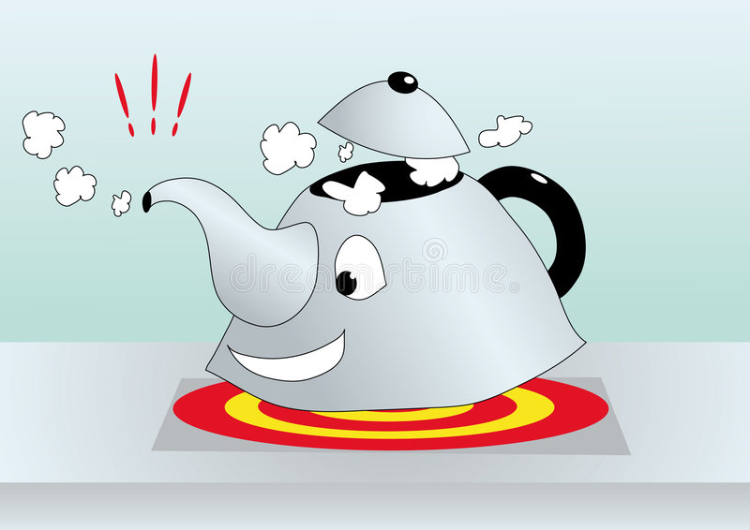
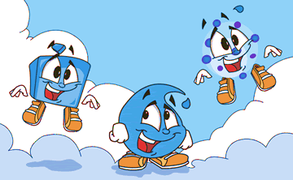
4η δραστηριότητα (Πείραμα 3ο) ΕΞΑΕΡΩΣΗ
Περιγραφή δραστηριότητας
Μετά ρωτάμε τα παιδιά αν θυμούνται τι έπαθε μετά ο Πάκης στην ιστορία. Αναμένουμε για την απάντηση ότι ο Πάκης ανέβηκε στον ουρανό και θα τα ρωτήσουμε, πως έγινε αυτό και αν θέλουν να το δούμε μαζί.
Θα πάρουμε το νερό που είχε λιώσει και θα το βάλουμε σε μία τσαγιέρα. Έπειτα θα ανοίξουμε το ηλεκτρικό μάτι και θα τοποθετήσουμε την τσαγιέρα πάνω. Μέχρι να ζεσταθεί το νερό, θα ρωτήσουμε τα παιδιά να υποθέσουν τι θα γίνει με το νερό που βρίσκεται μέσα στη τσαγιέρα.
Υλικά
1 τσαγιέρα
Νερό
Ηλεκτρικό μάτι ή γκαζάκι
Συμπέρασμα
Η εξαέρωση είναι αποτέλεσμα της θέρμανσης του νερού από κάποια πηγή θερμότητας.
Το νερό μετακινείται από τη τσαγιέρα στην ατμόσφαιρα.
Σε κάθε δοχείο όπου βράζει νερό συναντάμε ατμό - υδρατμό.
Ο υδρατμός είναι νερό σε αερώδη κατάσταση και είναι αέριο αόρατο, όπως είναι αόρατος και ο αέρας.

Slide 6
5η δραστηριότητα (Πείραμα 4ο) ΥΓΡΟΠΟΙΗΣΗ
Υλικά
Περιγραφή δραστηριότητας
Συμπέρασμα
Έπειτα, ρωτάμε από τα παιδιά αν θυμούνται πώς έγινε το παγάκι στην ιστορία από ατμός σε νερό. Ακούμε τις απαντήσεις τους και προχωράμε στην εκτέλεση του πειράματος ώστε να δούμε το φαινόμενο της υγροποίησης. Τοποθετούμε το ποτήρι στο στόμιο της τσαγιέρας και παρατηρούμε τα αποτελέσματα.
Το νερό που βρίσκεται στον αέρα, όπου αιωρείται αόρατο, σαν υδρατμός, μόλις έρθει σε επαφή με μια κρύα επιφάνεια, υγροποιείται αμέσως σε λεπτά σταγονίδια.
Η τσαγιέρα από το προηγούμενο πείραμα
Ένα ηλεκτρικό μάτι
Ένα διάφανο ποτήρι

Slide 7
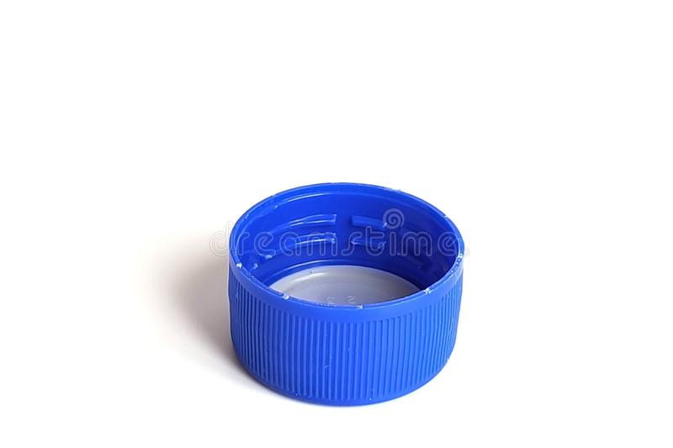
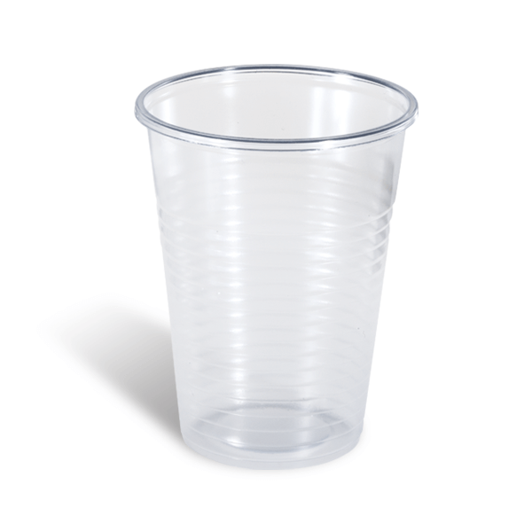
6Η ΔΡΑΣΤΗΡΙΟΤΗΤΑ (ΠΕΙΡΑΜΑ 5Ο) ΕΞΑΤΜΙΣΗ
Υλικά
Περιγραφή δραστηριότητας
Συμπέρασμα
Το ποτήρι με τους υδρατμούς από το προηγούμενο πείραμα
Ένα καπάκι μπουκαλιού
Νερό
Συνεχίζουμε την ιστορία λέγοντας στα παιδιά ότι ο Πάκης το παγάκι θέλει να ξανά γυρίσει ψηλά στον αέρα γιατί του άρεσε η θέα. Πως θα πάει πιο γρήγορα; Αν κάτσει καπάκι ή αν κάτσει στο ποτήρι; Ακούμε τις υποθέσεις των παιδιών και έπειτα προχωράμε στην εκτέλεση του πειράματος, στο οποίο έχουμε κρατήσει τους υδρατμούς από το προηγούμενο πείραμα στο ποτήρι και στο καπάκι.
Το νερό εξατμίζεται. Εξατμίζεται δε τόσο γρηγορότερα, όσο μεγαλύτερη είναι η επιφάνεια που παρουσιάζει.

Slide 8
7^{η} δραστηριότητα ΑΞΙΟΛόΓΗΣΗΣ
υλικά
Περιγραφή δραστηριότητας
Παράδειγμα
5 χαρτόνια
Εικόνες
Κόλλες
Χωρίζουμε τα παιδιά σε πέντε ομάδες και μοιράζουμε σε κάθε ομάδα από ένα χαρτόνι και τρεις εικόνες ανακατεμένες. Τα παιδιά καλούνται να βάλουν τις εικόνες με τη σειρά, προκειμένου να περιγράψουν τη διαδικασία της τήξης, πήξης, εξαέρωσης, υγροποίησης και εξάτμισης.
Η 1^{η} ομάδα θα έχει εικόνες με την κατάψυξη, το νερό και τον πάγο
Η 2^{η} ομάδα θα έχει εικόνες με τον ήλιο, τον πάγο και το νερό
Η 3^{η} ομάδα με το νερό, την τσαγιέρα πάνω στο ζεστό μάτι κουζίνας και τους υδρατμούς
Η 4^{η} ομάδα με την τσαγιέρα πάνω στο ζεστό μάτι, το ποτήρι και τα σταγονίδια
Η 5^{η} ομάδα με τις σταγόνες νερού, τον ήλιο και την εξάτμιση/στεγνωμένο νερό/άδειο ποτήρι

Slide 9
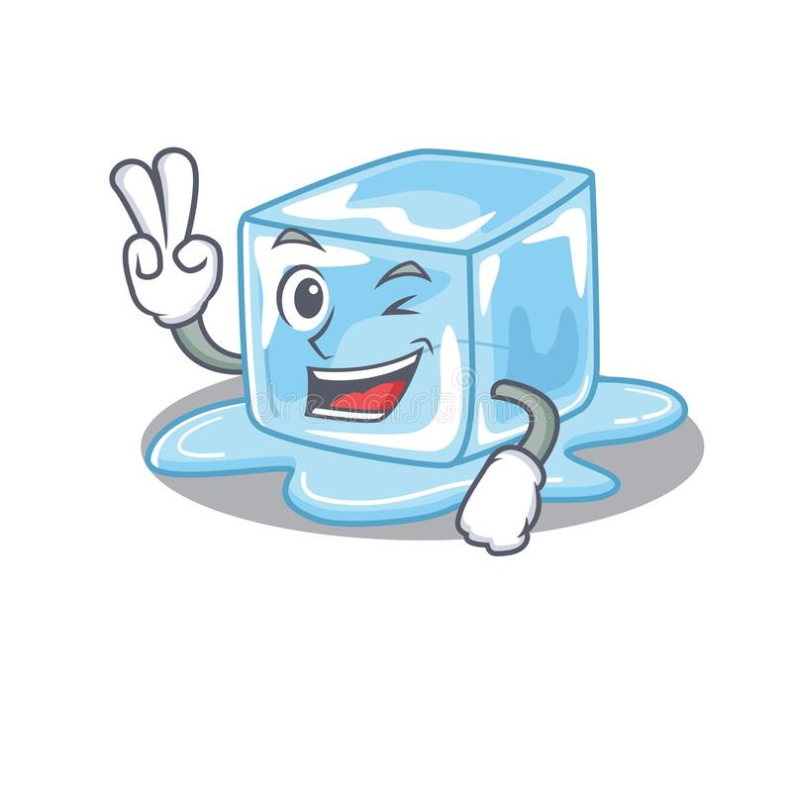
The end to be continued...
Ονοματεπώνυμο Φοιτητριών:
Άννα Μεζαρτάσογλου 1071828 Ευθυμία Πιτσάκη 1071813

